Slide 1
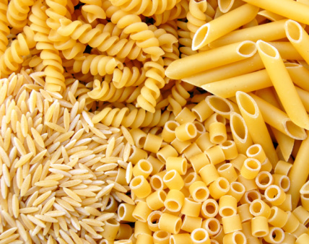
Krótka historia makaronu
Breve storia della pasta
Fot.: Chiefitalianinelmondo. Wordpress.com

Slide 2
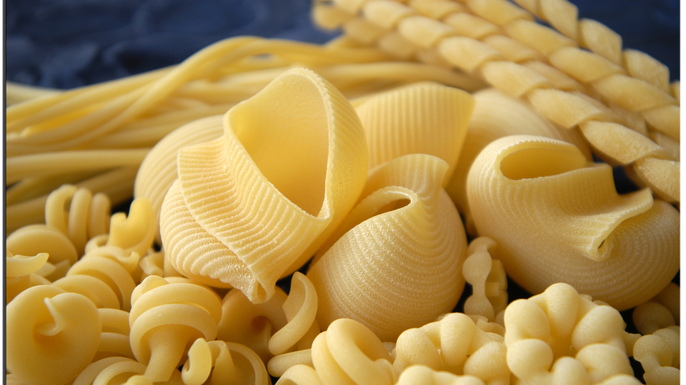
Temat: Krótka historia makaronu. Breve storia della pasta
Nauczyciel prowadzący: Anna Trzcińska
Miejsce i termin: zajęcia online dla ZSS nr 78 w IPCZD, październik 2020 r.
Grupa mieszana: młodsza i starsza wychowanków
Kompetencje kluczowe: porozumiewanie się w języku ojczystym, umiejętność uczenia się, społeczne i obywatelskie, świadomość i ekspresja kulturowa, naukowe.
Fot.: Chefitalianinelmondo.wordpress.com

Slide 3
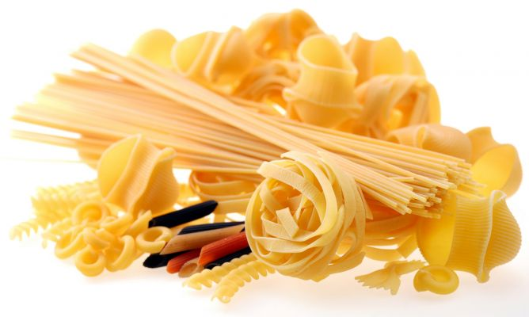
Cele ogólne: zwrócenie uwagi na piękno i różnic otaczającego nas świata, rozwijanie poczucia estetyki i wrażliwości, rozwijanie zainteresowań związanych z kulturą innego narodu europejskiego, pobudzanie aktywności pacjentów, budowanie i wzmacnianie relacji z rodzicami, doskonalenie umiejętności pracy zdalnej.
Cele szczegółowe: poznanie historii makaronu, pobudzanie aktywności umysłowej, stymulowanie koncentracji i uwagi, rozwijanie zainteresowań kulturowych.
Cele terapeutyczne: łagodzenie napięć emocjonalnych związanych z leczeniem oraz z pobytem w szpitalu poprzez udział w zajęciach, rozpoznawanie swoich mocnych stron, rozwijanie szacunku do innych kultur i siebie, dostarczanie pozytywnych treści o sobie, budowanie poczucia bezpieczeństwa, szacunku i zaufania.
Fot.: Artimondo.it

Slide 4
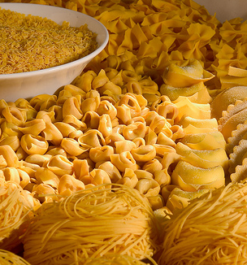
Metody: podająca – objaśnienia, polecenia.
Środki dydaktyczne: prezentacja PowerPoint, linki: http://www.digitaliano.net/digitaliano_materiali_online/pasta/breve_storia_della_pasta.html, https://beszamel.se.pl/ziarna-maki-i-kasze/makaron-historia-rodzaje-fakty-i-mity-zwiazane-z-makaronem,16610/, https://www.lacucinaitaliana.it/news/in-primo-piano/pasta-storia/?refresh_ce= (dostęp: 06.11.2020), fotografie.
Fot.: Panoramachef.it

Slide 5
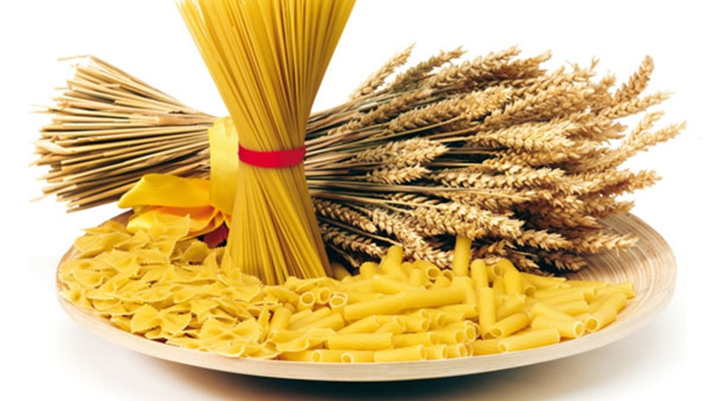
Krótka historia makaronu
To nie Chińczycy ani Marco Polo wprowadzili makaron do europejskiego jadłospisu. Zamiast tego narodził się na arabskiej Sycylii, a potem stopniowo zdobył cały półwysep Apeniński. Oto niezwykła historia dania, które symbolizuje włoskość.
Fot.: af1.it

Slide 6
Trudno o bardziej uniwersalny symbol włoskości niż makaron. Jednak nie zawsze był traktowany należycie. Od nazw maccaroni (makaron) i mangiaspaghetti (zjadaczy spaghetti) przypisanych włoskim emigrantom, po futurystyczne przykazanie Filippo Tommaso Marinettiego, który opowiadał się za zniesieniem makaronu jako symbolu absurdalnej włoskiej religii gastronomicznej, „ciężkiej” tradycji i leniwych Włoch aż do słynnego talerza spaghetti z pistoletem na okładce niemieckiego magazynu Der Spiegel z 1977 roku czy jego haniebnych modyfikacji za granicą.
Fot.: Stock.Adobe.com

Slide 7
Makaron i jego rzymski przodek
I faktycznie, w ciągu swojej wielowiekowej historii makaron był obiektem kpin i wypaczeń. Powstaje jednak pytanie, kto stoi za jego wynalezieniem? Jakie są nici nierozerwalnie wiążące Włochy z makaronem?

Slide 8
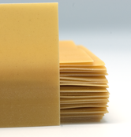
Pewne jest, że Rzymianie, Grecy i Etruskowie znali już przodka współczesnych lasagna, zwanych wówczas lagana, które miały postać cienkiego arkusza makaronu nadziewanego mięsem i pieczonego w piecu. W etruskim grobowcu w Cerveteri znaleziono nawet wszystko, co potrzebne do zrolowania dobrego ciasta: deskę i wałek do ciasta, worek do posypywania mąki na stole, chochlę, nóż, a nawet kółko, aby uzyskać falistą krawędź.
Fot.: il giornaledelcibo.it

Slide 9
Miejsce urodzenia: Palermo i okolice
Aby znaleźć jednak coś na wzór współczesnego makaronu, trzeba cofnąć się do końca 1154 roku. W tym roku arabski geograf Edrisi opisał potrawę z mąki w postaci nici, zwaną triyah (od arabskiego itrija), którą pakowano w Trabii (obecne Palermo) i eksportowano w beczkach na cały półwysep. Na Sycylii nawet dzisiaj mówi się o vermiceddi di tria (wermiszel) lub tria bastarda. Podobnie jak w Apulii, innym regionie, którego wybrzeża były przez krótki czas zdominowane przez Arabów, massa e tria, tria e ciceri (szczególny wariant makaronu i ciecierzycy, typowy dla Salento) oraz tridde lub triddi (rodzaj krajanki przygotowywany na bulionie w Bari). Faktem jest, że według Edrisiego w XII wieku w Palermo i jego okolicach wyprodukowano tak dużo makaronu, że eksportowano go do wszystkich stron Sycylii, do Kalabrii oraz do innych krajów muzułmańskich i chrześcijańskich.

Slide 10
Według historyków Alberto Capatti i Massimo Montanari, makaron pojawił się w arabskich książkach kucharskich już w IX wieku, a obecność - w zachodnich stronach Sycylii zdominowanych przez kulturę arabską - fabryk do jego produkcji jest prawdopodobnie związana z tą tradycją. Krótko mówiąc, la pasta secca, czyli suchy makaron - nadający się do przechowywania przez długi czas i przewożenia w odległe miejsca - narodził się na słonecznej i wietrznej zachodniej Sycylii, podczas dominacji arabskiej. Arabowie, którzy być może jeszcze przed podbiciem wyspy, znali już la pasta secca, szczególnie jej krótką formę, przydatną w czasie podróży po pustyni.

Slide 11
Liguria
Makaron zatem był znany we Włoszech na długo przed rokiem 1295, rokiem powrotu Marco Polo z Chin i jego kontaktu z chińskim spaghetti. Już w XII wieku kupcy genueńscy rozpowszechniali makarony z zachodniej Sycylii w północnych Włoszech, także w XV wieku był tam już powszechnie znany.
Makarony te, poddane bardzo długiemu, jak na dzisiejsze wymogi, gotowaniu - smak makaronu al dente prawdopodobnie sięga dopiero XVII wieku - łączono z najróżniejszymi przyprawami: na ogół tartym serem w dużych ilościach i sproszkowanymi przyprawami. Bartolomeo Sacchi polecał go z kapłonami, jajami i każdym rodzajem mięsa. Natomiast masło, często łączone z cukrem i cynamonem, zaczęto dodawać w XV wieku.
Na ogół na arystokratycznych stołach makaron był uważany za dodatek, podczas gdy dla niższych warstw było to pojedyncze danie.

Slide 12
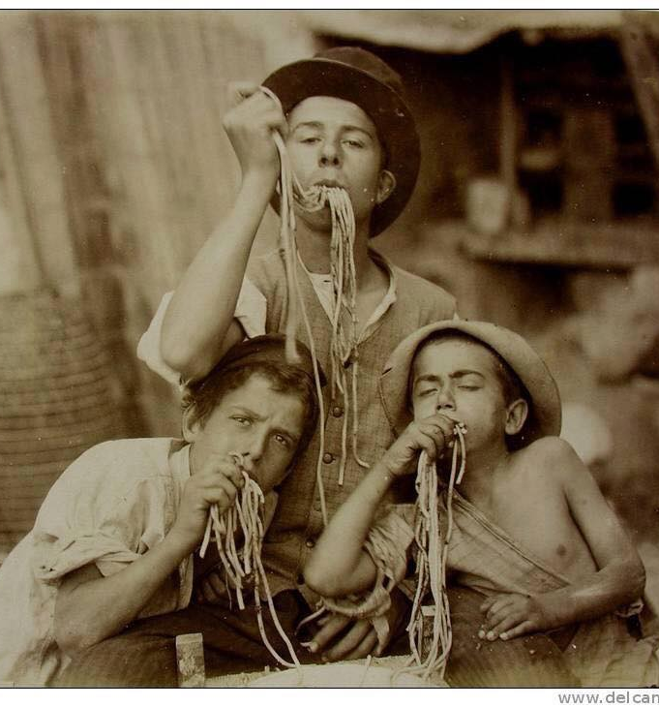
Rewolucja technologiczna w cieniu Wezuwiusza
W międzyczasie produkcja makaronu zaczęła rosnąć, zdobywając stopniowo także południowy obszar Włoch wraz z Ligurią, gdzie suchy i wietrzny klimat sprzyjał suszeniu na świeżym powietrzu. Jednocześnie reszta kraju, ze względów klimatycznych, pozostała związana z produkcją makaronu jajecznego, który nie jest suszony i prawdopodobnie powstał w wyniku zanieczyszczenia rzymską lagana.
Ale makaron, choć rozpowszechniony, nie był jeszcze daniem masowym. Stanie się tak dopiero w XVII wieku, kiedy straszliwy głód nawiedzi Królestwo Neapolu zdominowane przez Hiszpanów. W mieście neapolitańskim, największym wówczas w Europie, przeludnienie demograficzne i hiszpańskie podatki doprowadziły ludność do głodu: załamała się konsumpcja mięsa i chleba. W ten sposób ludność zwróciła się ku makaronowi, którego producenci tanieli dzięki rewolucji technologicznej: wynalezieniu prasy i matrycy. Już w XVIII wieku makaron stał się symbolem narodowym, a neapolitańczycy zyskali przydomek mangiamaccheroni (zjadacz makaronu).
Mangiamaccheroni, fot.: giuliasoldati.com

Slide 13
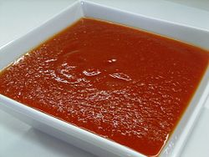
I tak dochodzimy do XVIII wieku. Dokładnie w tym okresie w Neapolu wynaleziono sos pomidorowy. Odtąd makaron podbił nie tylko włoskie serca.
Fot.: Chezuppa.com

Slide 14
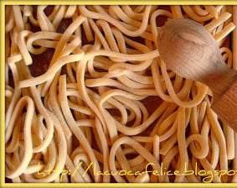
Podsumowanie zajęć:
Dzieci proszone są o wypowiedź, co było w dzisiejszych zajęciach interesujące, a co sprawiło trudność.
Która informacja była dla nich zaskakująca? A może któraś brzmiała zabawnie?
Podziękowanie za udział i zachęcenie wychowanków do kolejnego spotkania z kulturą Włoch.

